Slide 1

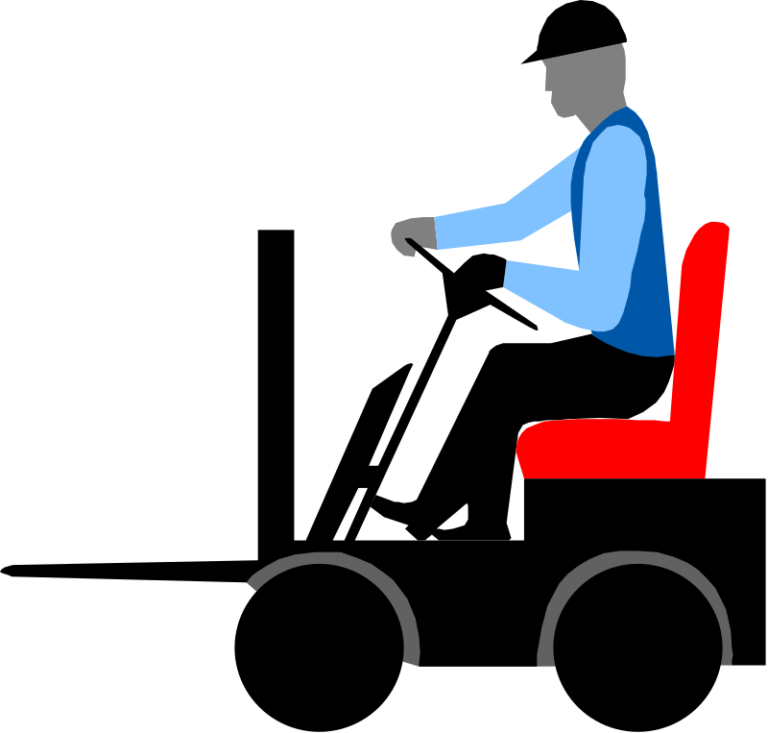
Segurança no uso de Empilhadeira

Slide 2
Objetivo do treinamento
Sensibilizar os operadores de empilhadeira quanto a necessidade de neutralizar ao máximo a possibilidade de provocar acidentes.
Adoção de procedimentos de rotina pautadas pelas normas de segurança.
Cumprimento ao disposto na NR-11 da Port. 3214/78 MTb.

Slide 3

Regulamentação Legal
NR-11 - TRANSPORTE, MOVIMENTAÇÃ0, ARMAZENAGEM E MANUSEIO DE MATERIAIS
11.1.5. Nos equipamentos de transporte, com força motriz própria, o operador deverá receber um treinamento específico, dado pela empresa, que o habilitará nessa função.
11.1.6. Os operadores de equipamentos de transporte motorizado deverão ser habilitados e só poderão dirigir se durante o horário de trabalho portarem um cartão de identificação, com o nome e fotografia, em lugar visível.
11.1.6.1. O cartão terá a validade de 1 (um) ano, salvo imprevisto, e, para a revalidação, o empregado deverá passar por exame de saúde completo, por conta do empregador.
?

Slide 4
Operador?
Pessoa habilitada e treinada, com conhecimento técnico e funcional do equipamento.
É o responsável direto pela segurança da operação, pessoas e demais bens interligados a ela.

Slide 5
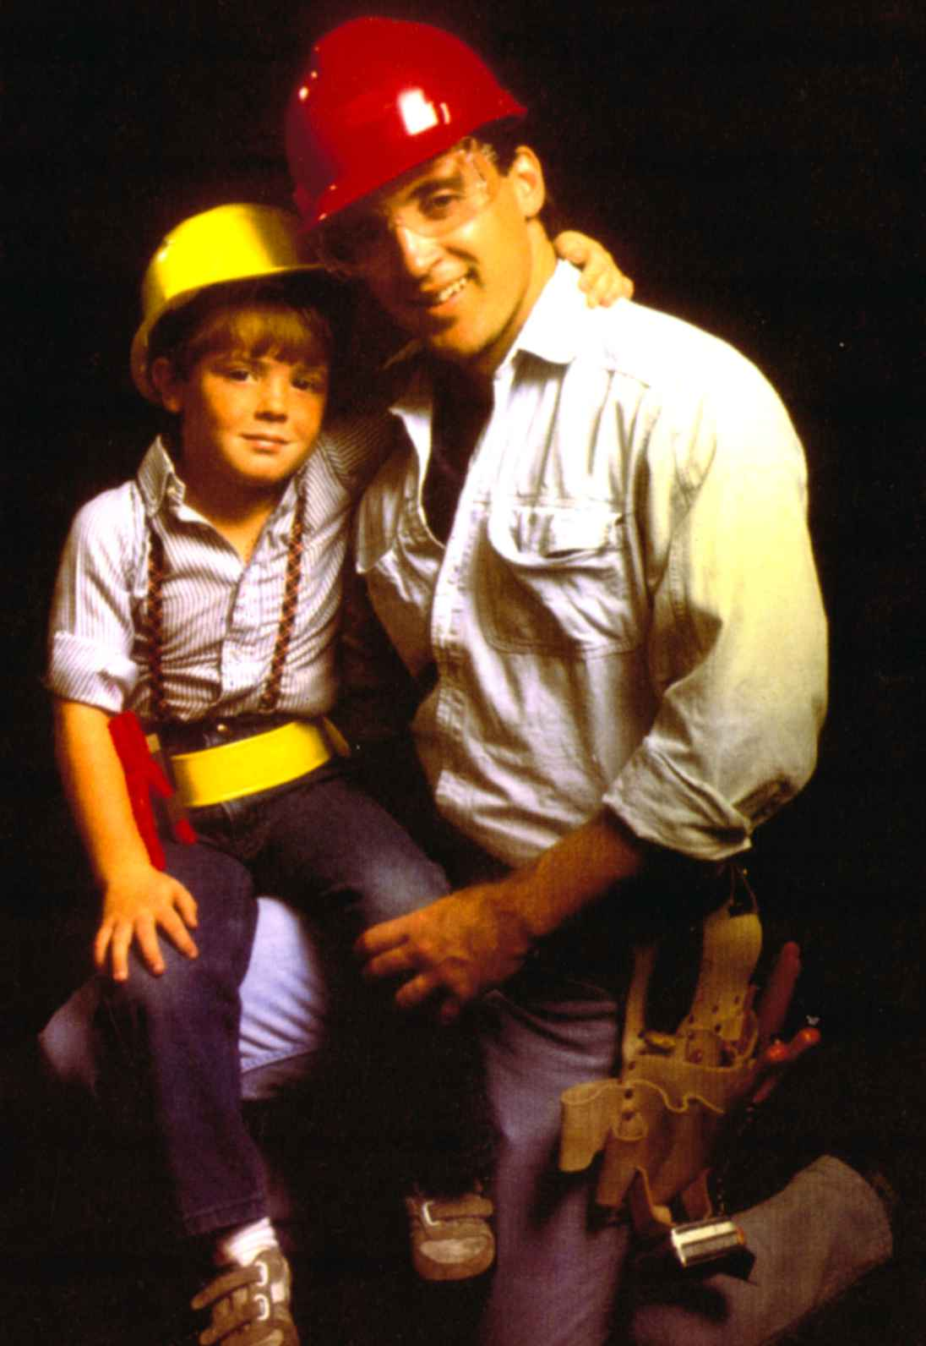
Operação Segura!
O grande motivo para segurança no trabalho pode ser um BEM pequeno!

Slide 6
Princípios de Funcionamento

Slide 7
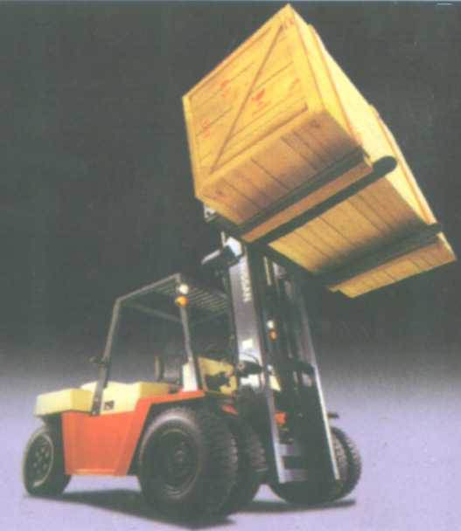
O que é empilhadeira?
Um veículo autopropulsor com três rodas, pelo menos, projetado para levantar, transportar e posicionar materiais.

Slide 8
Princípio de funcionamento
É construída sob o princípio da gangorra, onde a carga colocada nos garfos é equilibrada pelo peso da máquina.
O centro de rotação ou o apóio da gangorra é o centro das rodas dianteiras.
x
y

Slide 9
Princípio de funcionamento
O contrapeso é formado pela própria estrutura do veículo (combustão) ou pela bateria (elétrica).
A capacidade de elevação de uma empilhadeira é afetada por:
  Peso da carga e
  Distância do centro de gravidade da carga (centro da carga)

Slide 10
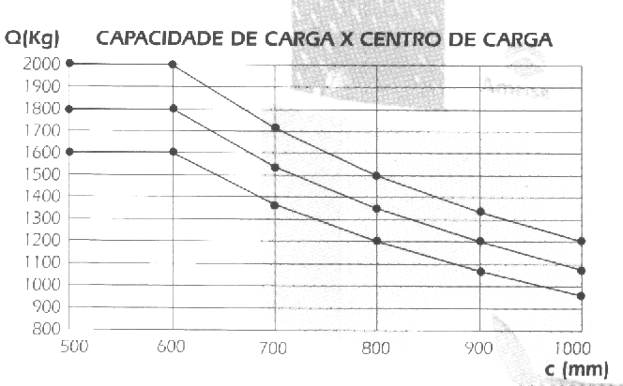

Princípio de funcionamento
A
B

Slide 11
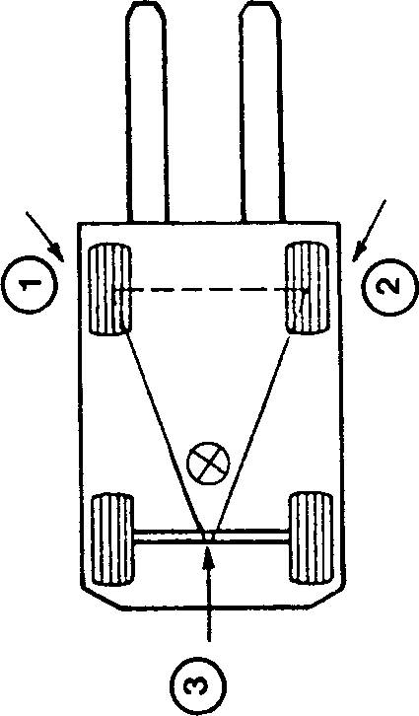
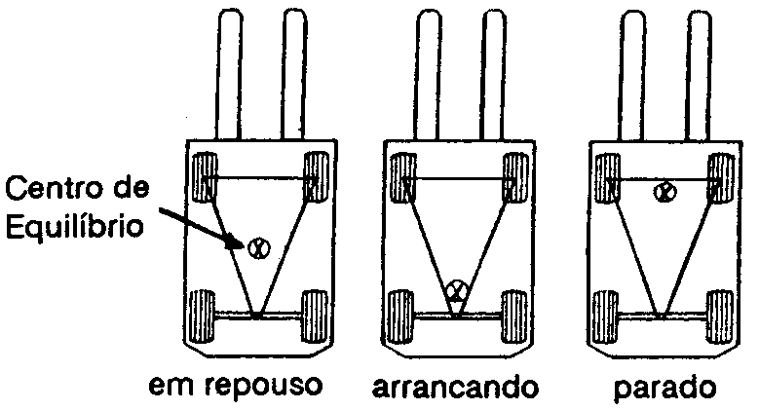
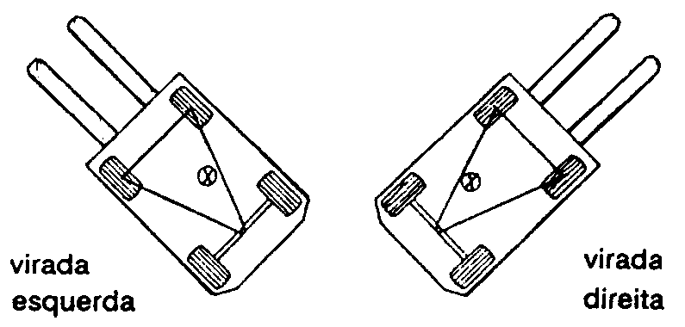
Princípio de funcionamento
Triângulo de estabilidade:
  É a área formada pelos três pontos de suspensão da máquina:
    Pino de articulação do eixo traseiro e
    Cada uma das rodas dianteira.

Slide 12
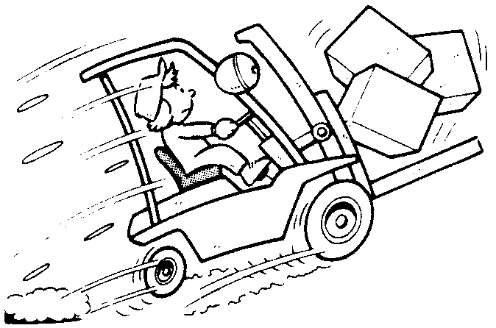
Princípio de funcionamento
Considerações:
  Caso o ponto de equilíbrio se desloque para fora da área do triângulo, o veículo capotará nesse sentido.
  Quanto mais rápida e brusca a virada, tanto mais pronunciado será o efeito da transferência de peso, ocasionando facilmente o deslocamento do ponto de equilíbrio para fora da área do triângulo.

Slide 13
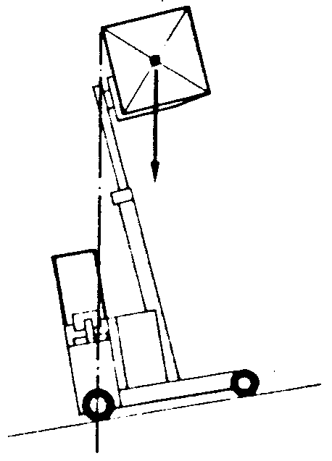
Princípio de funcionamento
Mastro Retrátil:
  No caso das empilhadeiras de mastro retrátil, o tombamento para trás é mais fácil de ocorrer do que em outros modelos, visto que o ponto de equilíbrio está mais perto das rodas traseiras e se desloca facilmente para fora da área de estabilidade.

Slide 14
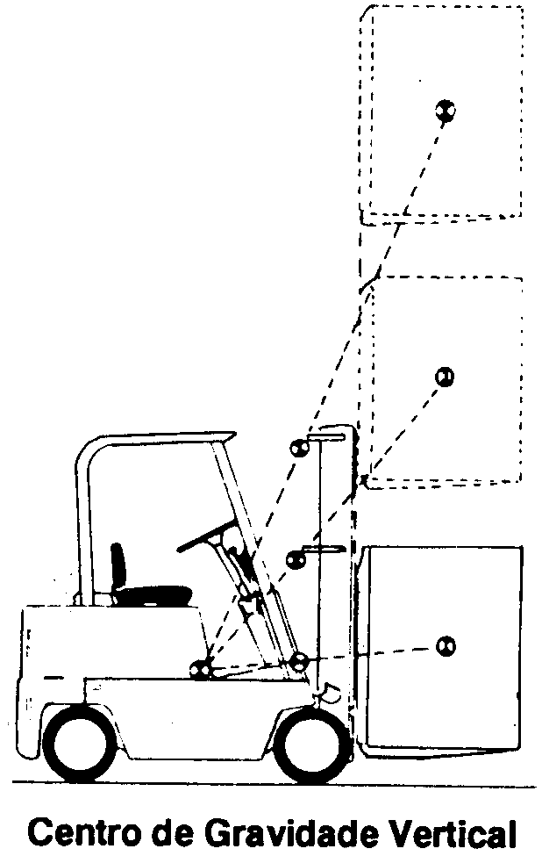
Princípio de funcionamento
Fatores de Estabilidade:
  O triângulo da estabilidade;
  Distribuição de peso;
  Centro de gravidade Vertical;
  Estabilidade dinâmica X estática;
  Habilidade em vencer rampas.

Slide 15
Operação
Segura

Slide 16
Operação segura!
A verificação quanto à segurança, para dar a partida, é realizada pelo operador no começo de cada turno, com a conclusão da inspeção antes da partida.

Slide 17
Operação segura!
Inspeção inicial:
  Aplique o freio de estacionamento;
  Verifique os conectores da bateria e o nível de água;
  Verifique o horímetro;
  Verifique os controles, procure por folgas;
  Ligue a chave da partida;
  Verifique o medidor de carga da bateria;
  Experimente o conjunto de elevação;
  Movimente-se para frente e para trás;
  Experimente o freio de estacionamento;
  Experimente o freio de pé;

Slide 18

Regras Gerais
O operador deverá ser treinado e autorizado a operar a empilhadeira, e deve estar ciente e praticar as normas de segurança.

Slide 19
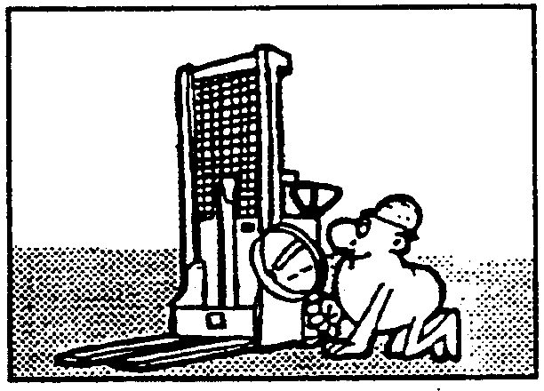
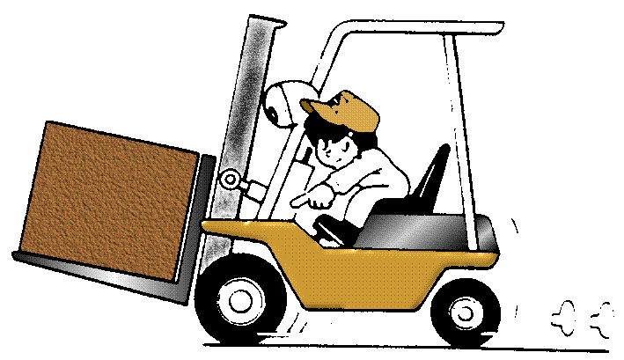
Regras Gerais
No início de cada turno, certifique-se de que a buzina, os freios, os pneus e todos os outros controles estejam em bom funcionamento, e que não haja folgas excessivas nas correntes e comandos;
Quando uma empilhadeira está movimentando, os seus garfos devem estar a cerda de 150 mm do chão;

Slide 20
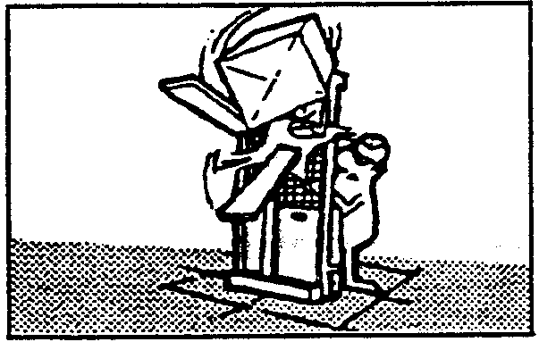
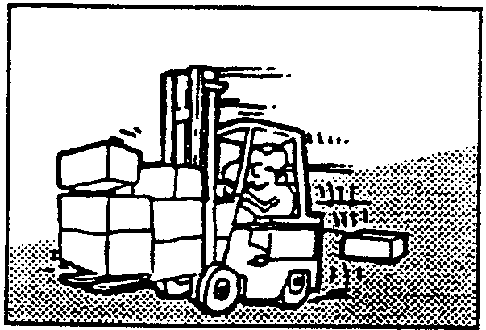
Regras Gerais
Somente transporte cargas que os garfos ou o guarda-carga suportem e nunca remova as proteções;
Dirija a uma velocidade compatível com as condições existentes. Diminua a marcha em superfícies molhadas ou escorregadias;

Slide 21

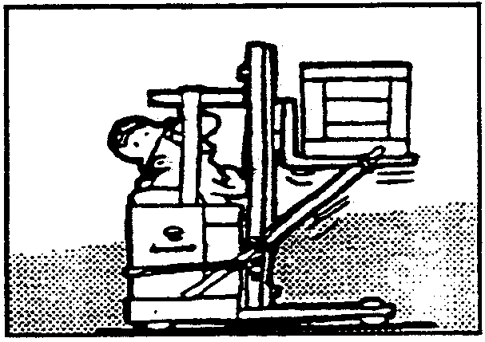
Regras Gerais
Não use paletes com defeito ou danificados, muito menos armazene paletes com as ripas soltas ou mal fixadas;
Se em algum momento a empilhadeira estiver falhando ou se houver motivo para considerá-la insegura, suspenda as operações e informe imediatamente a supervisão;

Slide 22
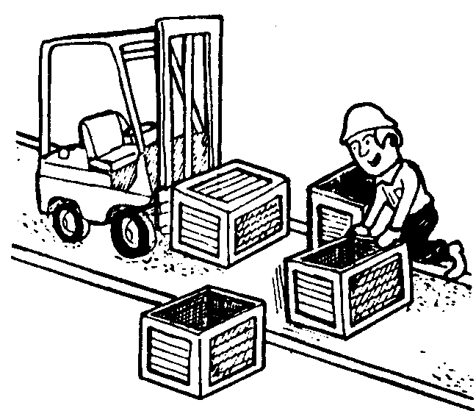
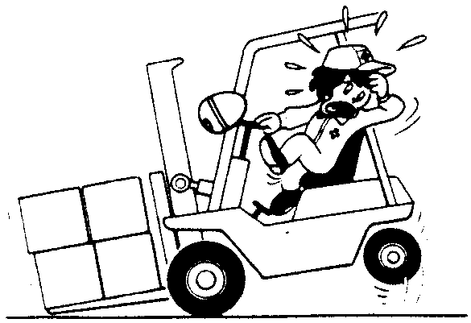
Regras Gerais
Não passe por cima de objetos deixados no chão. Pare a empilhadeira coloque os objetos fora da rota e avise o supervisor;
Remova os obstáculos antes de seguir viagem;

Slide 23
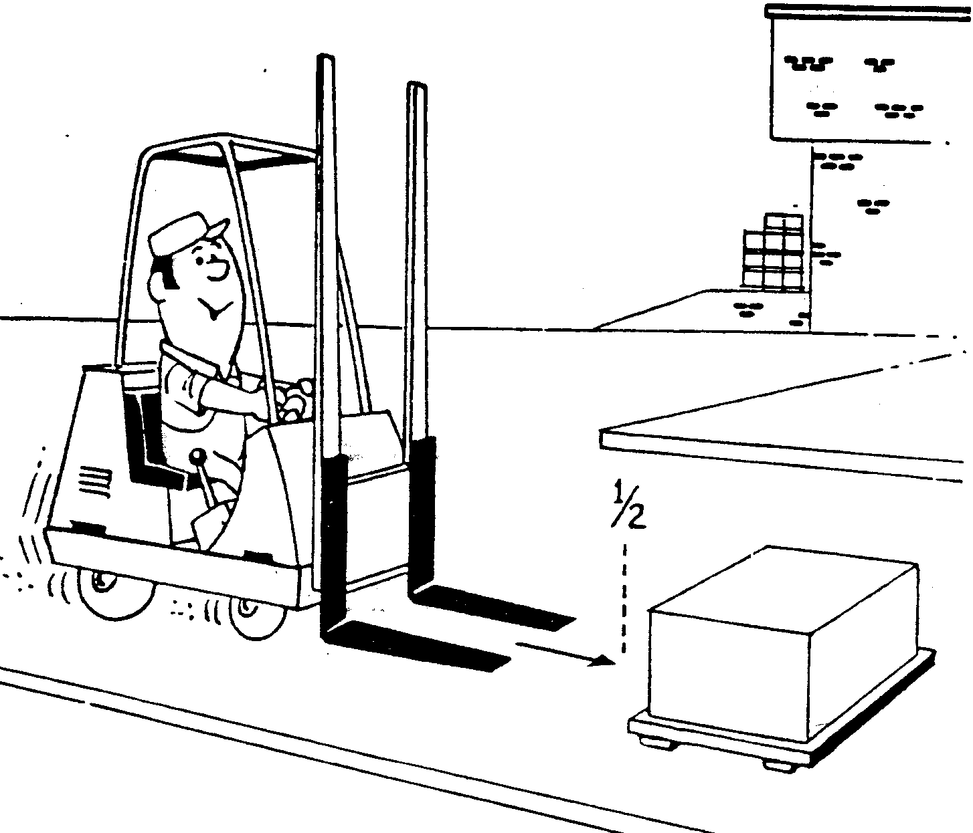
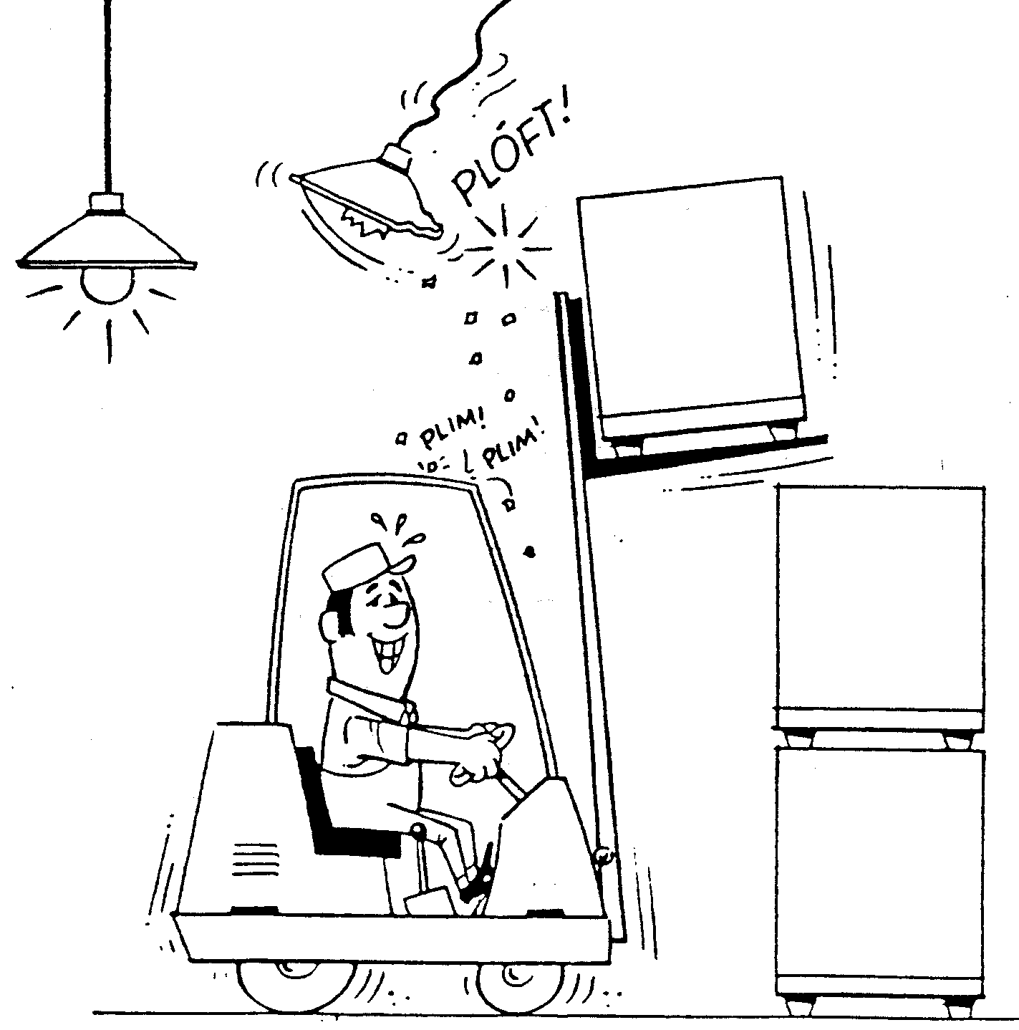
Regras Gerais
Os garfos devem ser sempre bem colocados sob a carga, de preferência no comprimento total deles. Ao andar, a parte de trás da carga deve estar firmemente localizada contra o guarda-carga e o mastro inclinado para trás;
Certifique-se de que há espaço suficiente para levantar e manobrar a carga, preste atenção ao patrimônio da empresa!

Slide 24
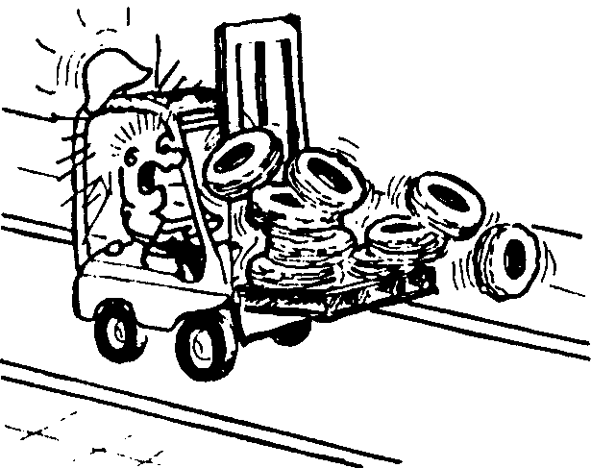
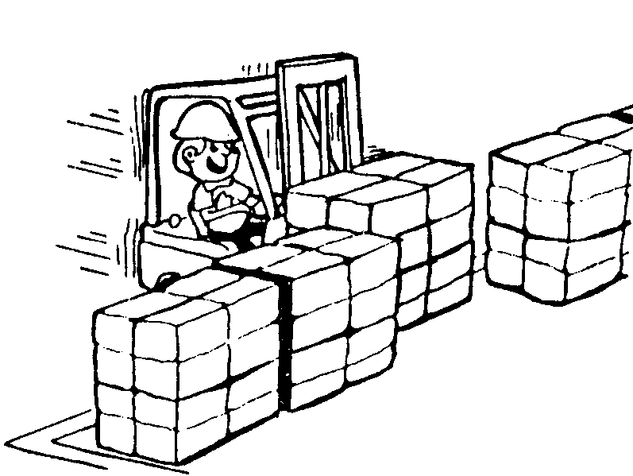
Regras Gerais
Verifique se a carga está segura, especialmente no caso das soltas;
Faça um teste na carga, erguendo-a um pouco, se ela inclinar para o lado, abaixe-a e mude a posição dos garfos para melhor balanceamento;
Erga os garfos lentamente para que a carga se mantenha estável e nunca use apenas um deles;

Slide 25
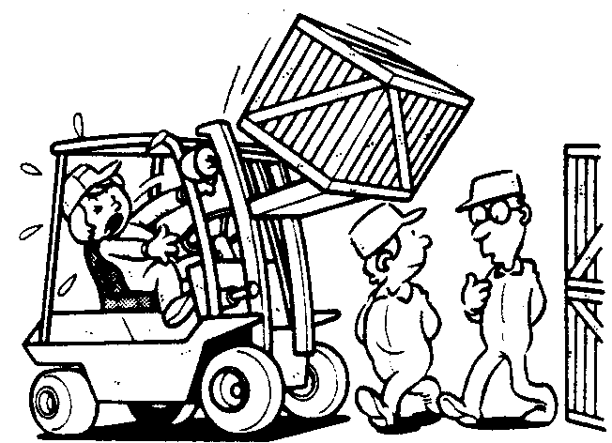
Regras Gerais
Não passe a carga por cima de pessoas e não permita que as pessoas passem sob os garfos ou permaneçam nas proximidades;
Tenha especial cuidado ao elevar ou posicionar carga muito próxima a empilhamentos, a fim de evitar batidas e tombamentos;

Slide 26
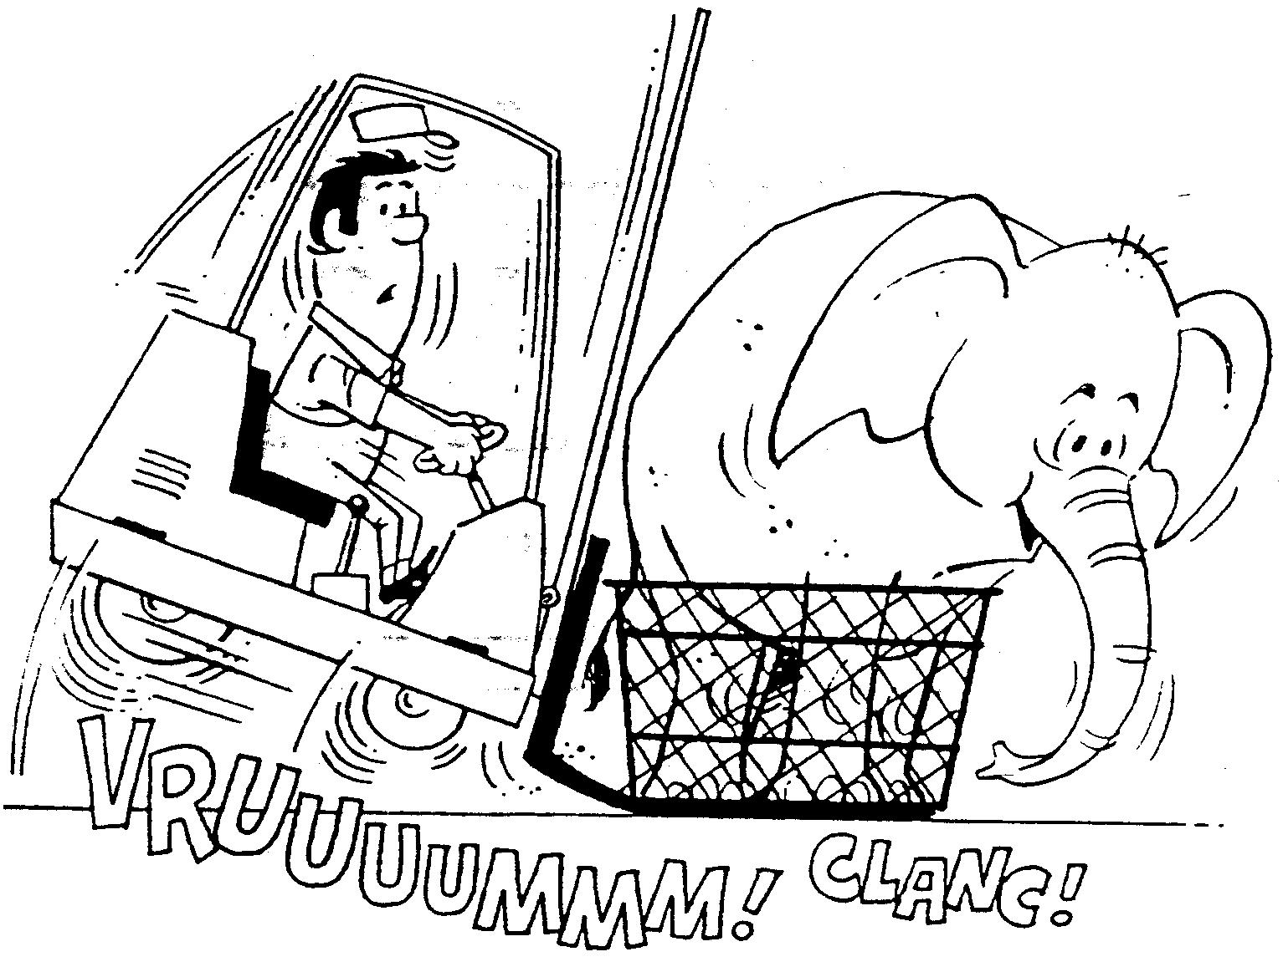
Regras Gerais
Verifique o peso da carga. Se não estiver identificado, pergunte ao supervisor ou a quem possa informar.
A experiência lhe mostrará como estimar os pesos.

Slide 27
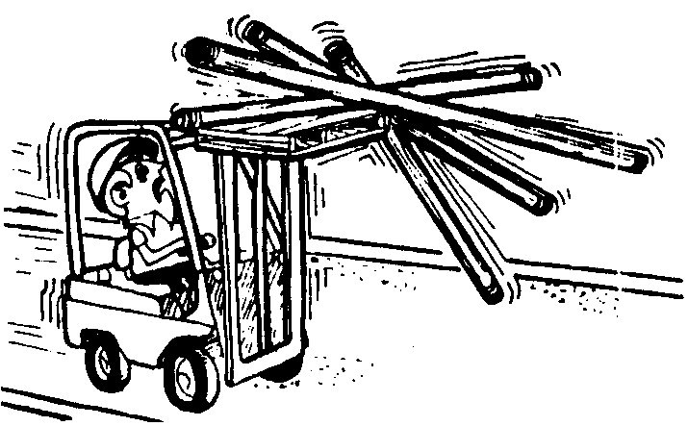
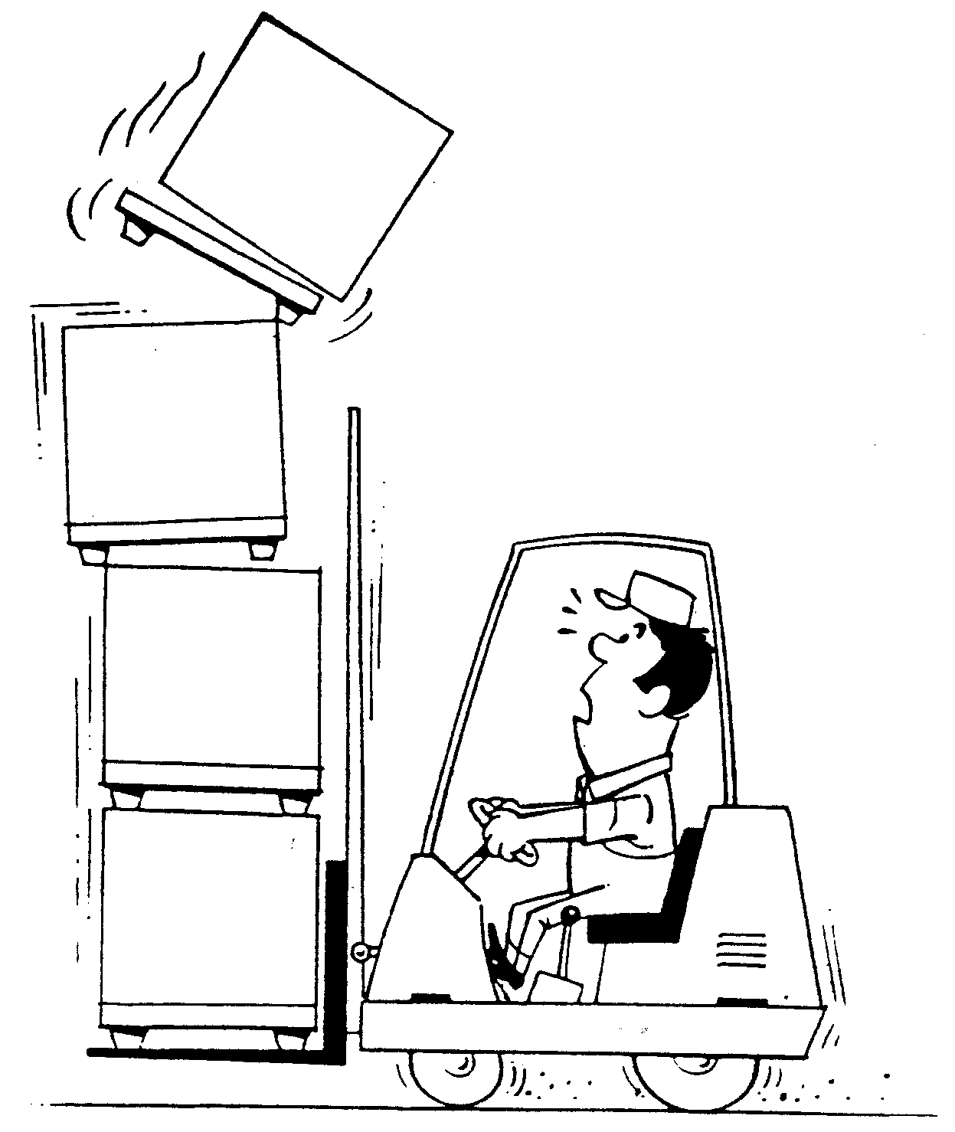
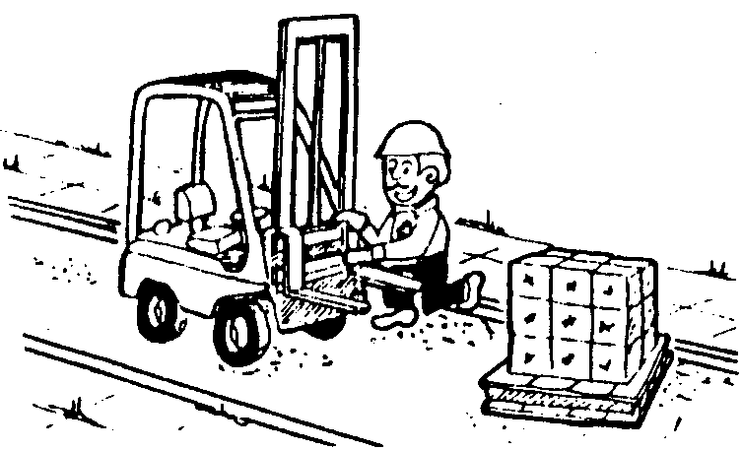
Regras Gerais
Não levante cargas instáveis – devem ser cuidadosamente arrumadas antes de levantar, ou bem fixadas, depois que estiverem no alto e em movimento, será tarde demais!
Assegure-se que a carga está centralizada antes de levantá-la – uma carga instável é perigosa!
Para se manter as cargas bem firmes nos garfos, o comprimento dos mesmos deve ser de pelo menos 75% (3/4) da profundidade da carga;

Slide 28
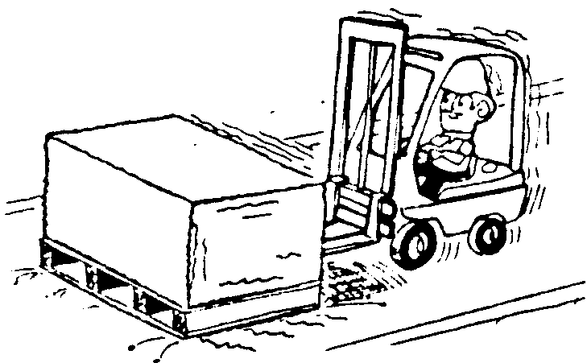
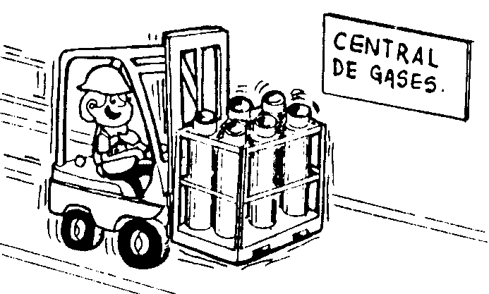
Regras Gerais
Não arraste a carga sobre o piso, muito menos a empurre;
Evite carregar material solto, este deverá ser transportado em recipiente próprio ou plataforma com proteção lateral;

Slide 29
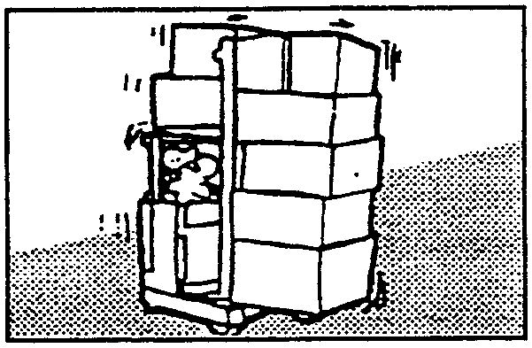
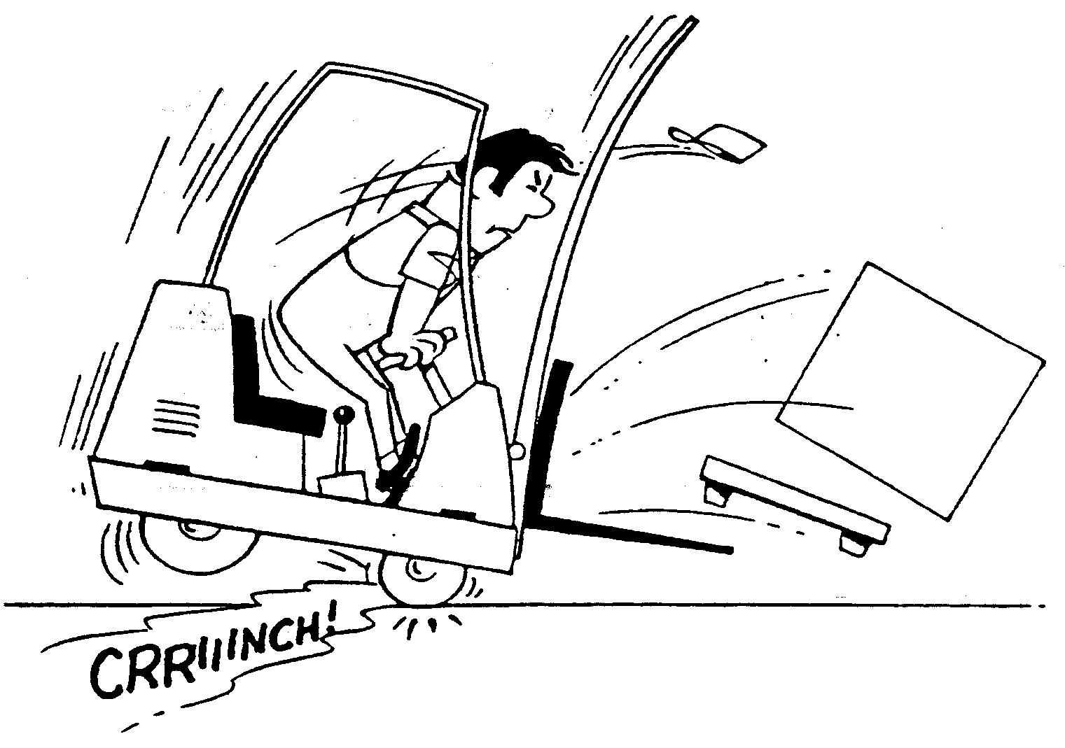
Regras Gerais
Nunca tente movimentar cargas em excesso ou acrescentar mais contrapeso à empilhadeira;
Tome cuidado ao brecar, pois a empilhadeira carregada pode tombar ou projetar a carga;

Slide 30
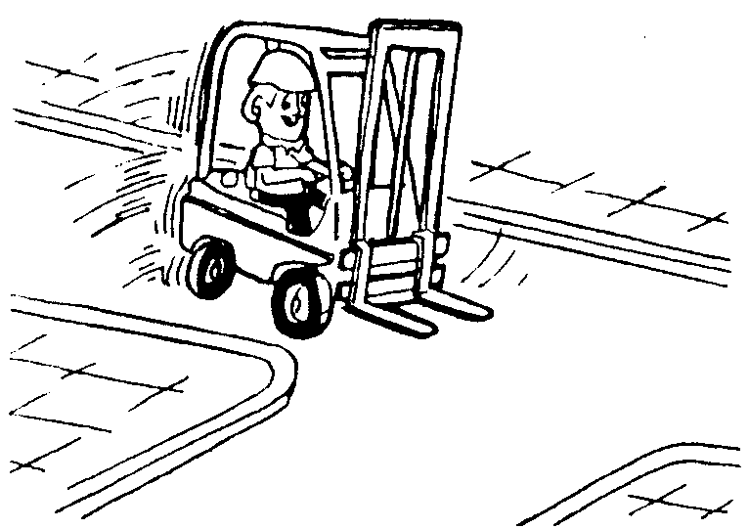
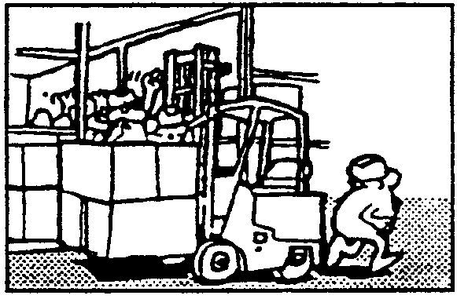
Regras Gerais
Não obstrua a passagem das pessoas ou equipamentos de incêndio;
Não faça curvas em alta velocidade, a empilhadeira não tem suspensão, e pode capotar;
Não arranque de forma brusca ou pare nessa condição;

Slide 31
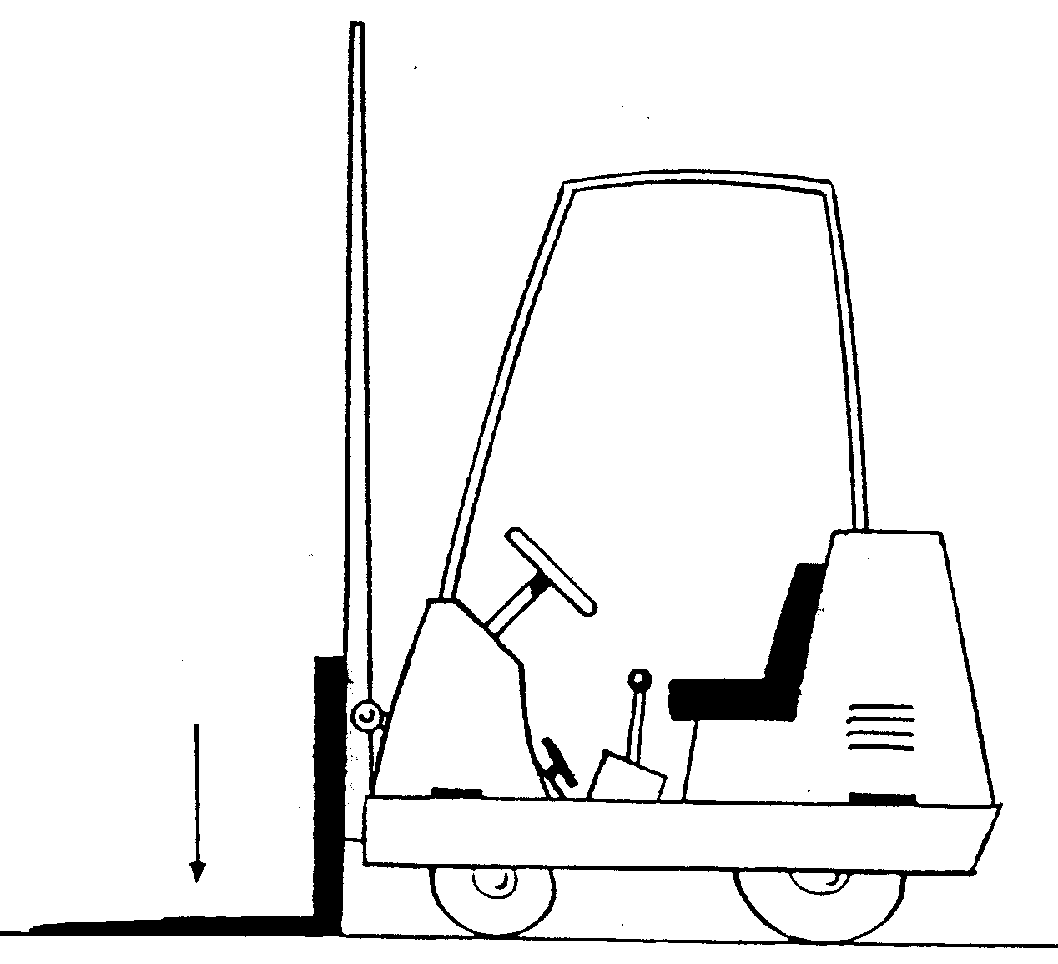
Regras Gerais
Quando não mais houver trabalho com a empilhadeira, a mesma deve ser estacionada e ter sua chave desligada e retirada, freios acionados e controles em ponto neutro, a fim de que não seja operada por pessoas não autorizadas;
Mantenha os garfos abaixados e o freio de estacionamento acionado;

Slide 32
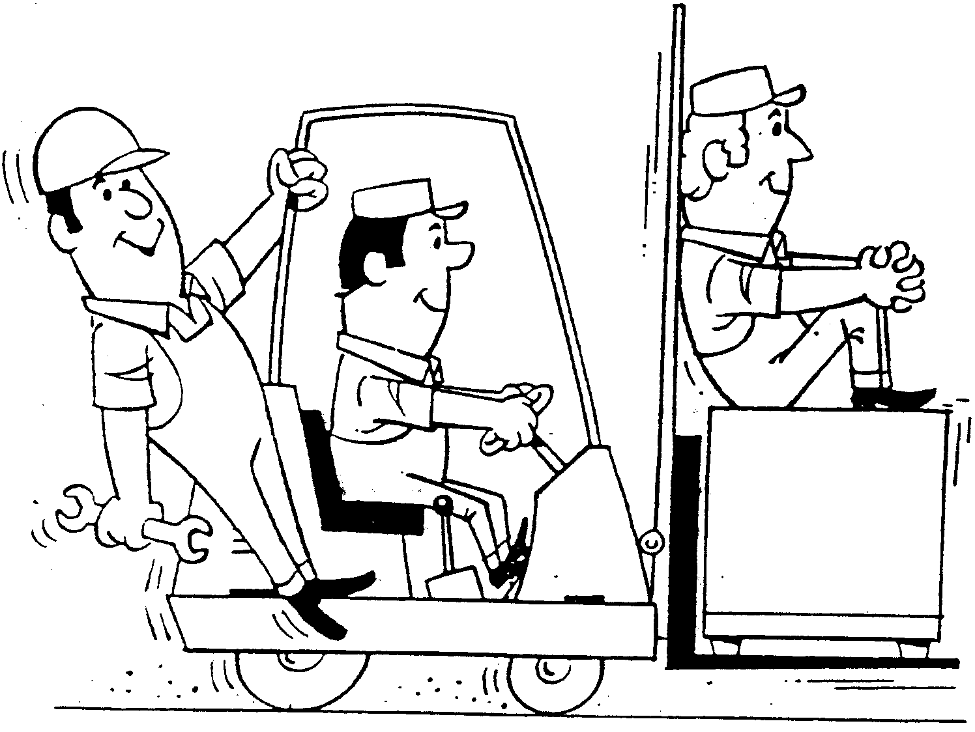
Regras Gerais
Jamais permita passageiros nos garfos ou em qualquer outra parte da empilhadeira,
ela só tem um assento, e é o do operador!

Slide 33
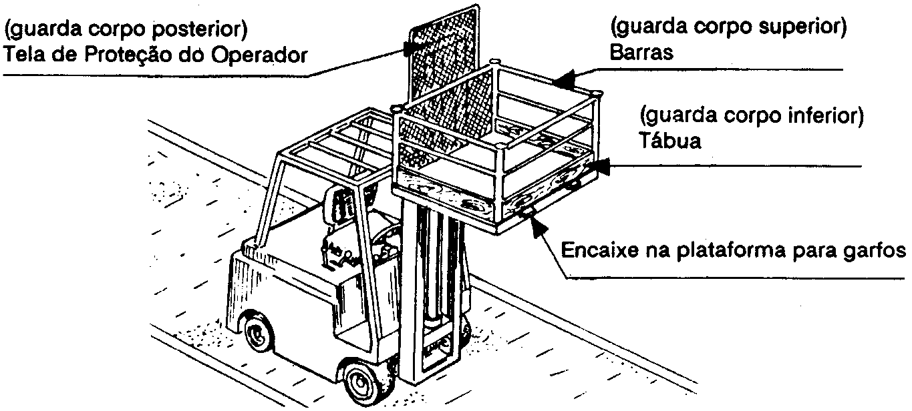
Regras Gerais
Excepcionalmente, os veículos poderão se usados para elevar pessoas para reparo ou fazer inventário.
Nunca eleve ninguém sem o uso de uma plataforma fixada adequadamente aos garfos e ao guarda-carga.

Slide 34

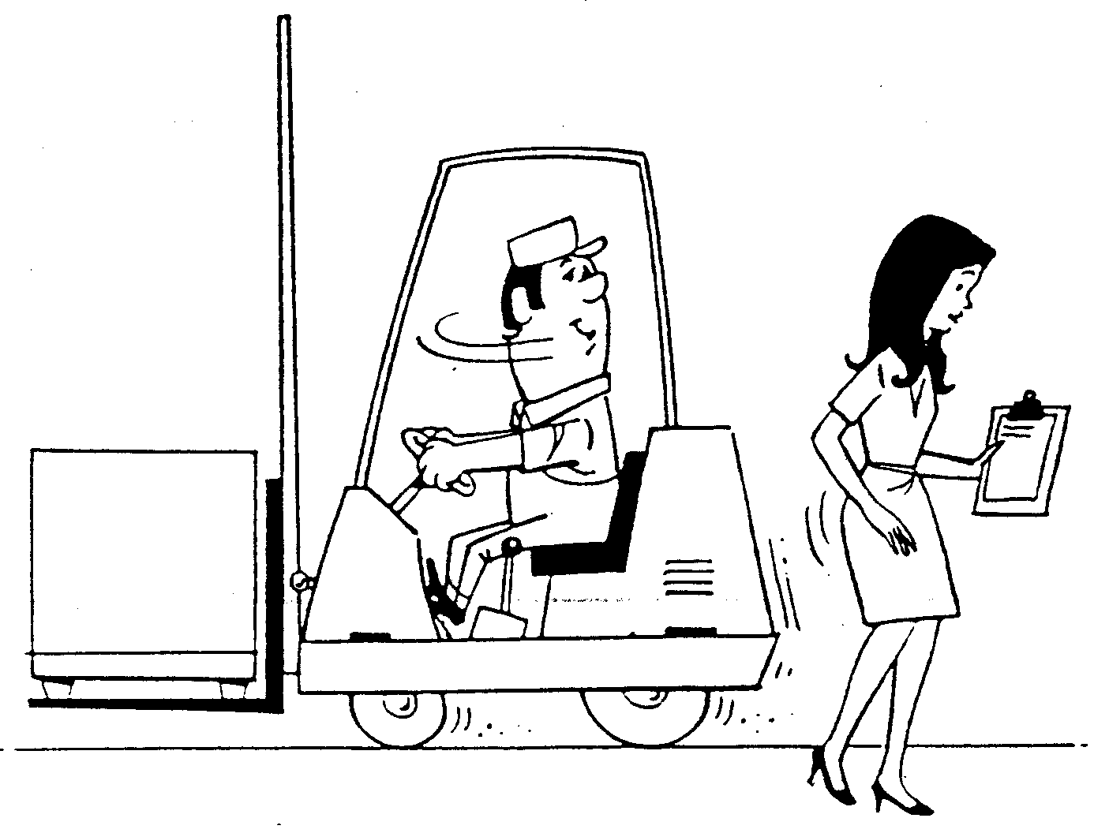
Regras Gerais
Obedeça a todos os sinais e demarcações, dirija devagar e acione a buzina quando necessário;
Esteja alerta enquanto opera sua empilhadeira. Não sonhe!
Olhe sempre na direção do percurso e mantenha uma visão clara do caminho à frente;

Slide 35
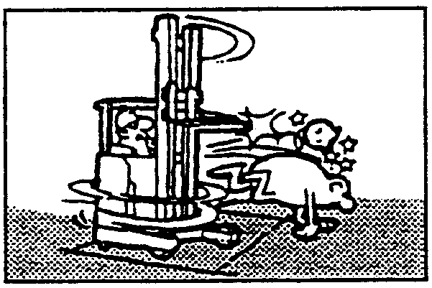
Regras Gerais
Não brinque com pedestres;
Não coloque ninguém em risco,
não vá em direção a alguém que esteja trabalhando perto de uma parede ou outro objeto fixo – pode não haver nenhuma maneira da pessoa escapar;
E não ande com os garfos elevados;

Slide 36
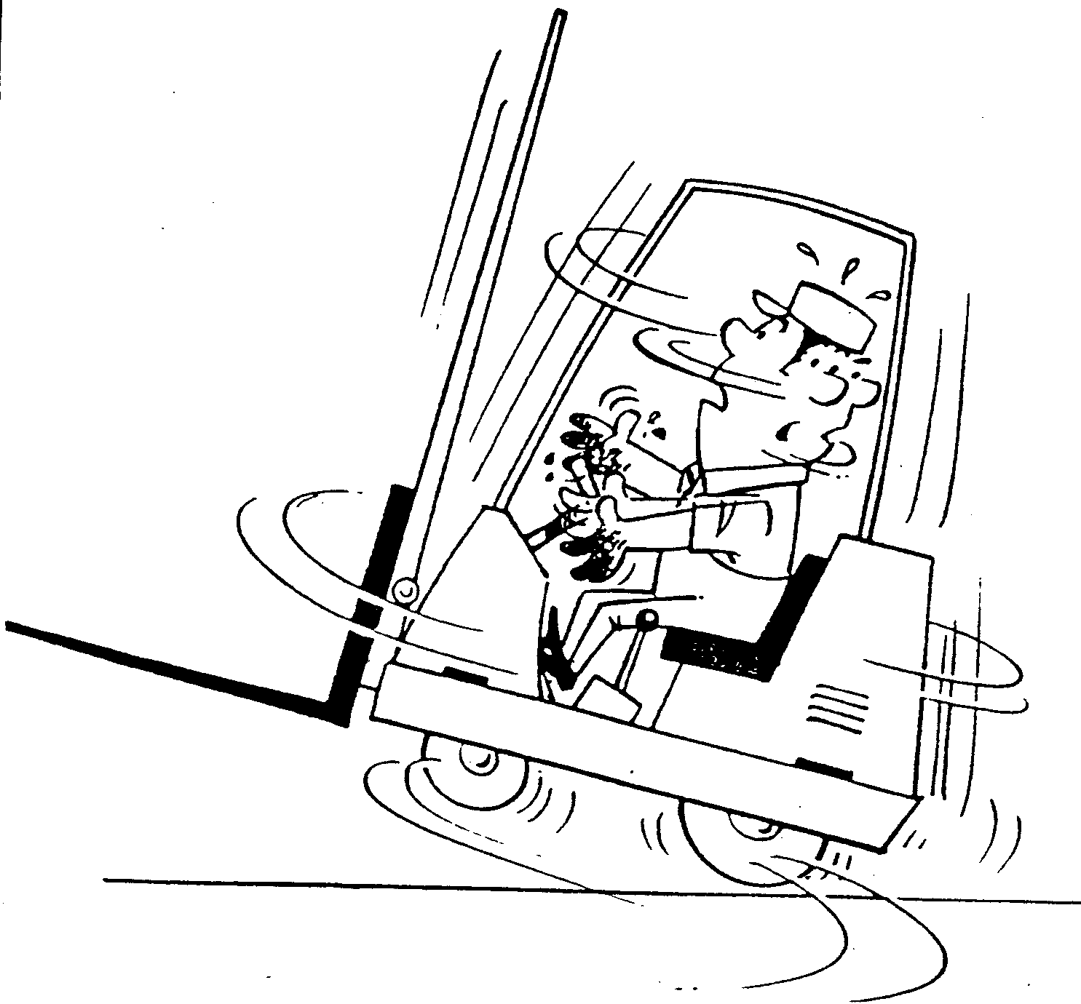
Regras Gerais
Não dirija com as mãos molhadas ou oleosas;
Os calçados devem estar desprovidos de graxas e gorduras;
E não se esqueça, mantenha as mãos no volante;

Slide 37
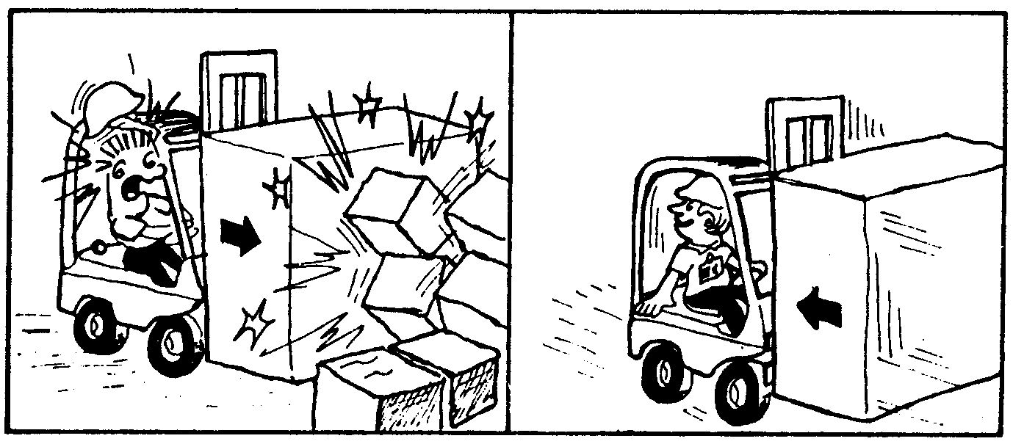
Regras Gerais
Se não tiver visão, mude a direção!

Slide 38
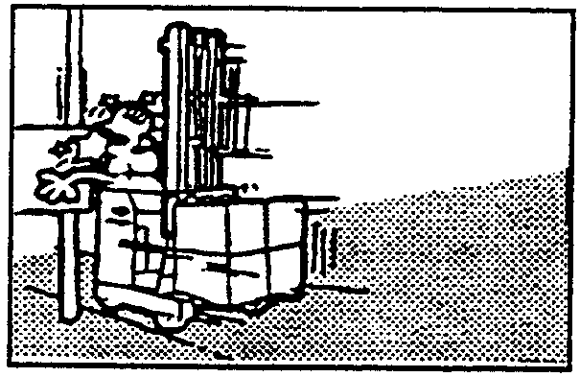
Regras Gerais
IMPORTANTE
Mantenha-se totalmente dentro da empilhadeira!
Nunca coloque os braços, as mãos, as pernas ou a cabeça entre as vigas do mastro ou fora dos limites da cabine da empilhadeira, talvez você fique sem eles!

Slide 39
Empilhamento

Slide 40
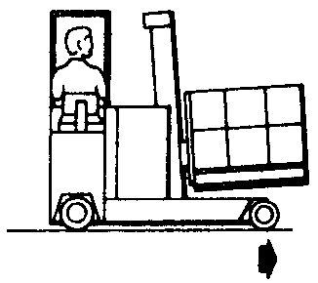
Empilhamento
Aproxime-se da pilha com a carga abaixada e inclinada para trás;
Reduzir a velocidade e parar na frente da pilha, brecar e diminuir a inclinação para trás até um ponto suficiente para manter a estabilidade da carga;

Slide 41
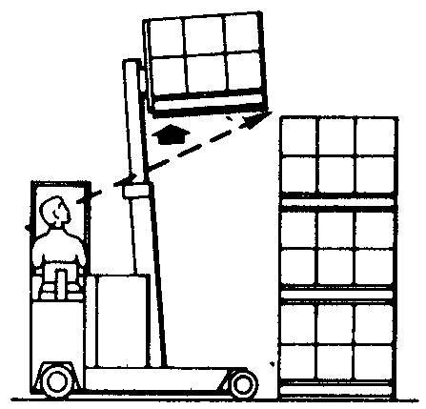
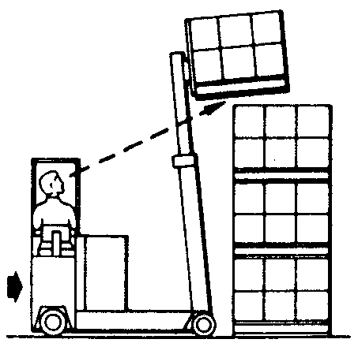
Empilhamento
Elevar a carga até a altura desejada para o empilhamento;
Quando a carga estiver longe do alto da pilha, dirigir para frente, se necessário, para aproximar o veículo da pilha, e brecar novamente. Avançar a carga, tomando cuidado para não deslocar cargas das pilhas adjacentes;

Slide 42
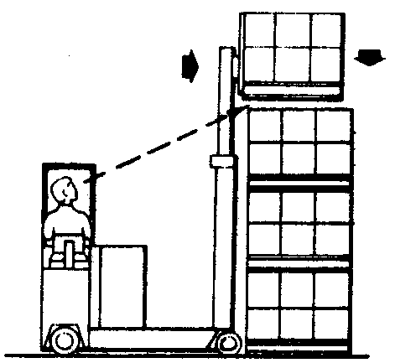
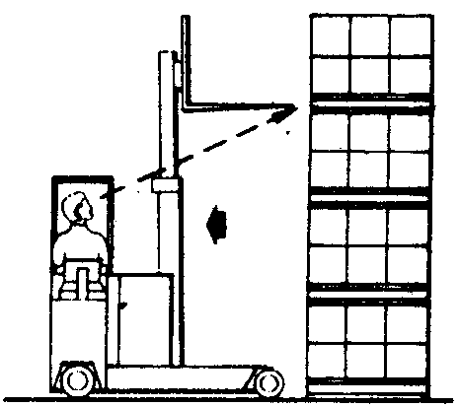
Empilhamento
Quando a carga estiver sobre a pilha, colocar o mastro na posição vertical e baixá-la;
Quando a carga estiver empilhada com segurança, baixar os garfos até soltá-los do palete e recolhê-los. Nessa posição, a inclinação para a frente pode ser útil.
Se os garfos não estiverem afastados totalmente da pilha, o veículo deve ser movimentado um pouco para trás;

Slide 43
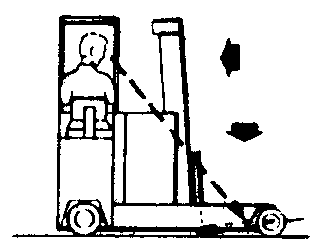
Empilhamento
Quando os garfos estiverem longe da pilha, brecar novamente se o veículo foi movimentado e inclinar o mastro para trás e baixá-lo até pouco acima do chão, antes de ir embora.
NÃO MOVIMENTE A EMPILHADEIRA COM OS GARFOS ELEVADOS

Slide 44
Desempilhamento

Slide 45
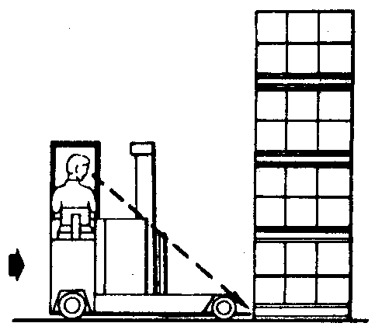
Desempilhamento
Parar na frente da pilha e brecar. Colocar o mastro na posição vertical. Se necessário, ajustar a abertura dos garfos à largura da carga e assegurar-se de que o peso da carga está dentro da capacidade do veículo;

Slide 46
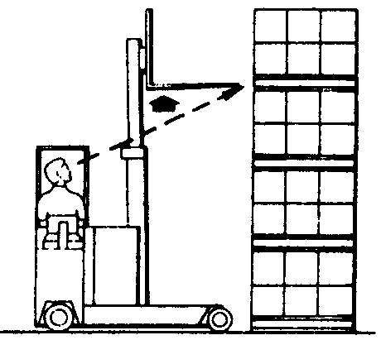
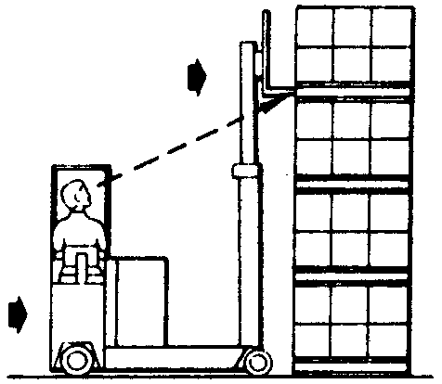
Desempilhamento
Elevar os garfos até uma posição que permita a entrada no palete;
Se necessário, dirigir para frente para aproximar o veículo da pilha, e brecar novamente. Avançar o mastro para a frente, sob a carga;

Slide 47
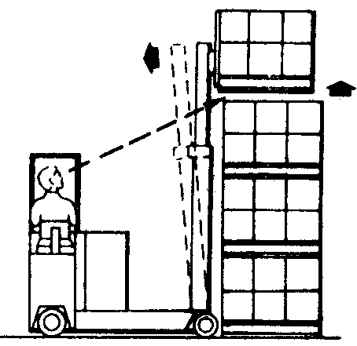
Desempilhamento
Levantar a carga até ela se afastar da pilha e inclinar cuidadosamente para trás, o suficiente para estabilizar a carga;

Slide 48

Desempilhamento
Quando a carga estiver longe do alto da pilha, recolher o mastro. Quando necessário, movimentar o veículo ligeiramente para trás, afastando-o da pilha, certificando-se de que o caminho está livre e tomando cuidado para não deslocar cargas das pilhas adjacentes;

Slide 49

Desempilhamento
Baixar a carga cuidadosamente e uniformemente até a posição correta de percurso, inclinar para trás totalmente antes de ir embora.
NÃO MOVIMENTE A EMPILHADEIRA COM OS GARFOS ELEVADOS

Slide 50
Capotamento

Slide 51

Capotamento
A empilhadeira pode capotar se for operada de uma maneira inadequada.
NÃO MOVIMENTE A EMPILHADEIRA COM OS GARFOS ELEVADOS

Slide 52

Em caso de capotamento
NÃO SALTE
NÃO SALTE

Slide 53

Em caso de capotamento
INCLINE-SE AO CONTRÁRIO

Slide 54

Em caso de capotamento
SEGURE FIRMEMENTE AO VOLANTE DE DIREÇÃO

Slide 55

Em caso de capotamento
FIRME OS PÉS

Slide 56
FINALMENTE
Ao fim deste programa de treinamento, você está apto a desenvolver as atividades pertinentes ao empilhamento, mas não se esqueça que nossos atos são importantes peças em um conjunto maior de ações, e resultam em benefícios mútuos (empresa/colaborador), portanto, seja prudente em suas tarefas,
VOCÊ É RESPONSÁVEL • SUCESSO!
Edson Donizetti da Silva

